Slide 1
Click to Pay

Slide 2
Entregables

Slide 3
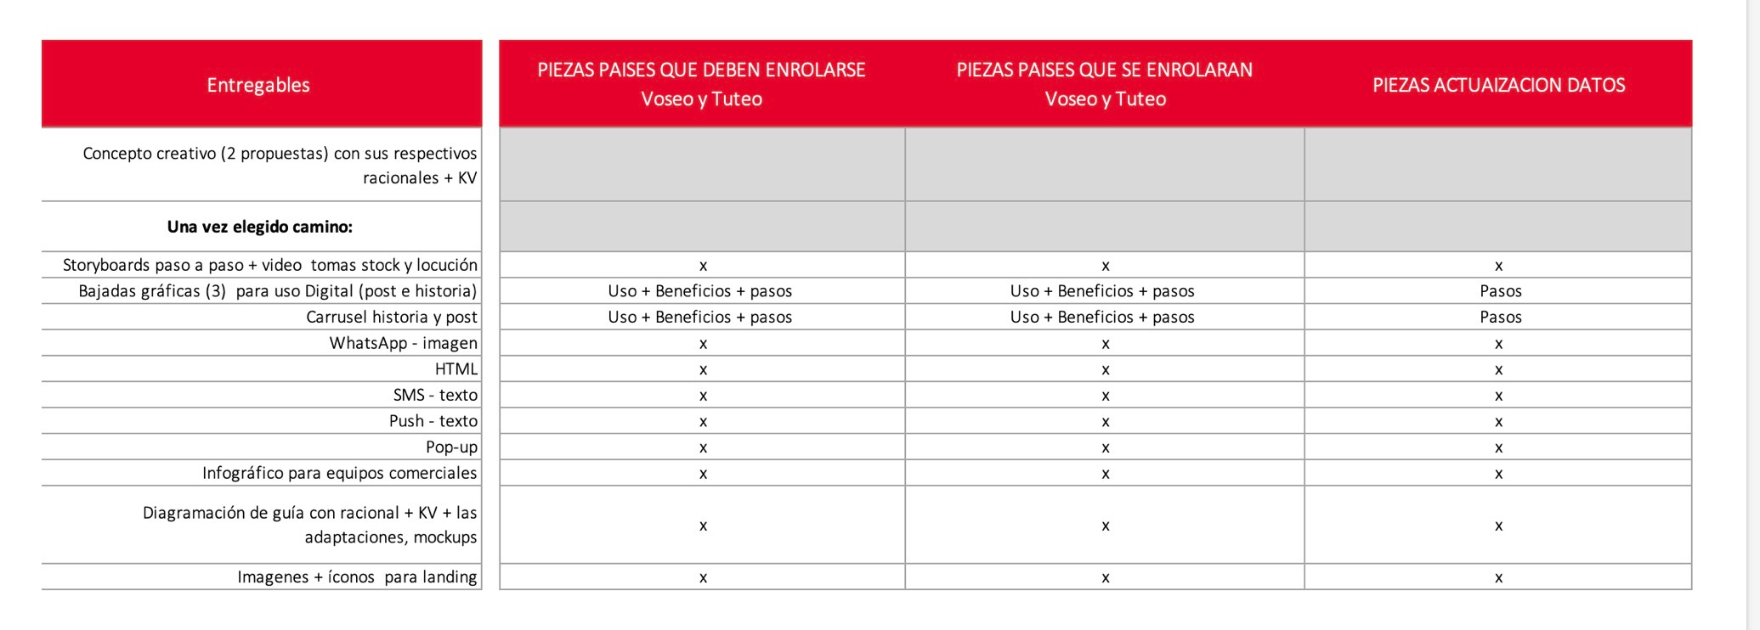

Slide 4
Bajadas Digital

Slide 5
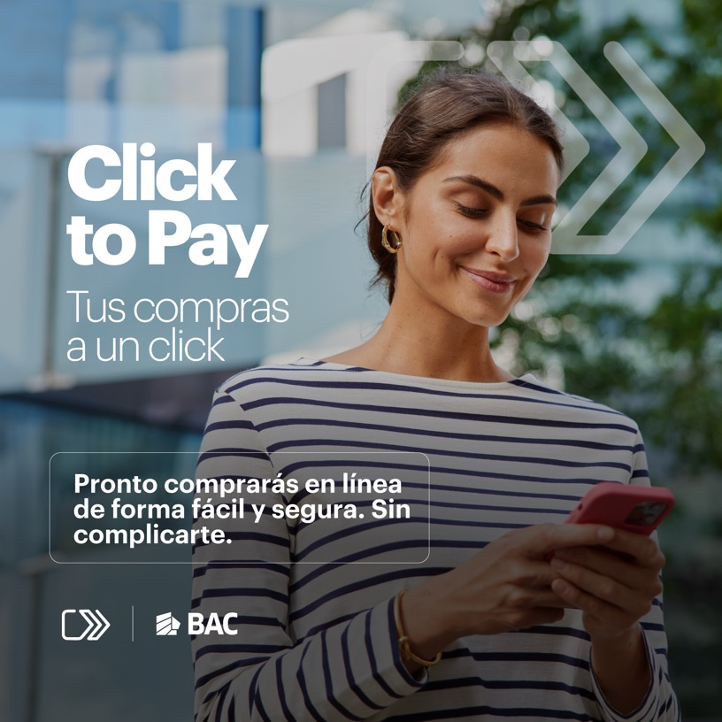
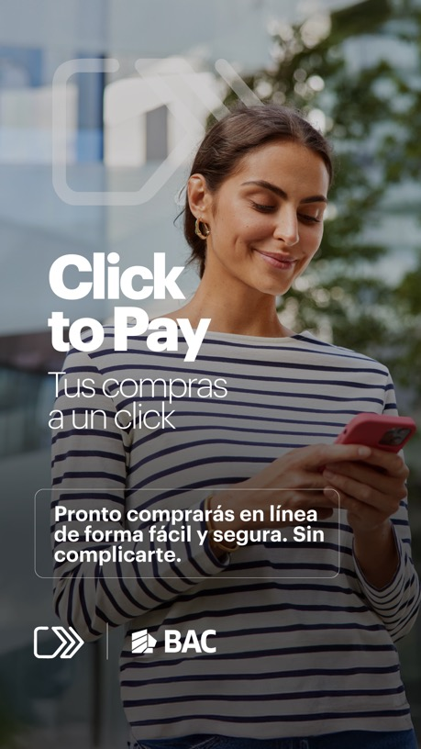
Voseo
Expectativa
Copy:
¿Cansado de ingresar tus datos cada vez que comprás en línea?
Preparate para una forma más rápida, segura y fácil de pagar.
Mantenete atento, muy pronto vas a querer probarlo.

Slide 6
Tuteo
Expectativa
Copy:
¿Cansado de ingresar tus datos cada vez que compras en línea?
Prepárate para una forma más rápida, segura y fácil de pagar.
Mantente atento, muy pronto vas a querer probarlo.

Slide 7
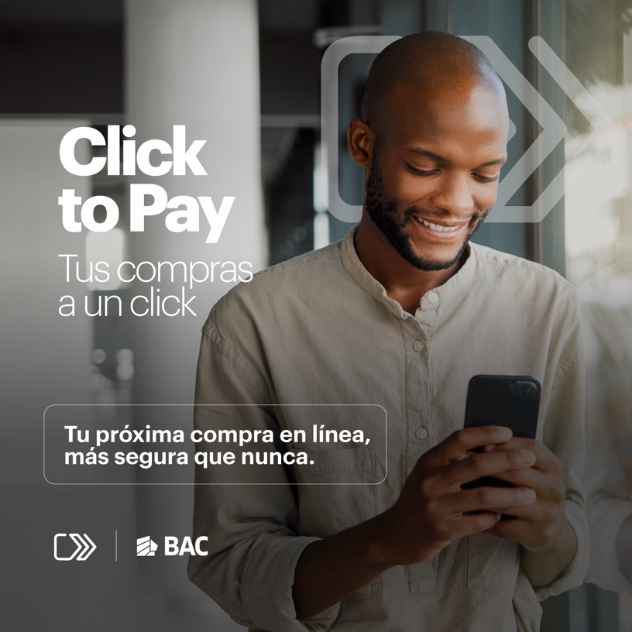
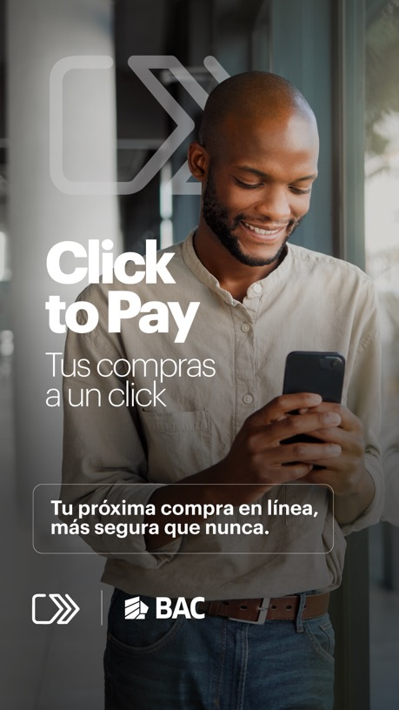
Neutral
Copy:
Con Click to Pay tus compras en línea son más seguras.
Tu información se protege con controles antifraude, para que pagues tranquilo y sin compartir tu número real de tarjeta.
La forma más segura de pagar en línea.

Slide 8
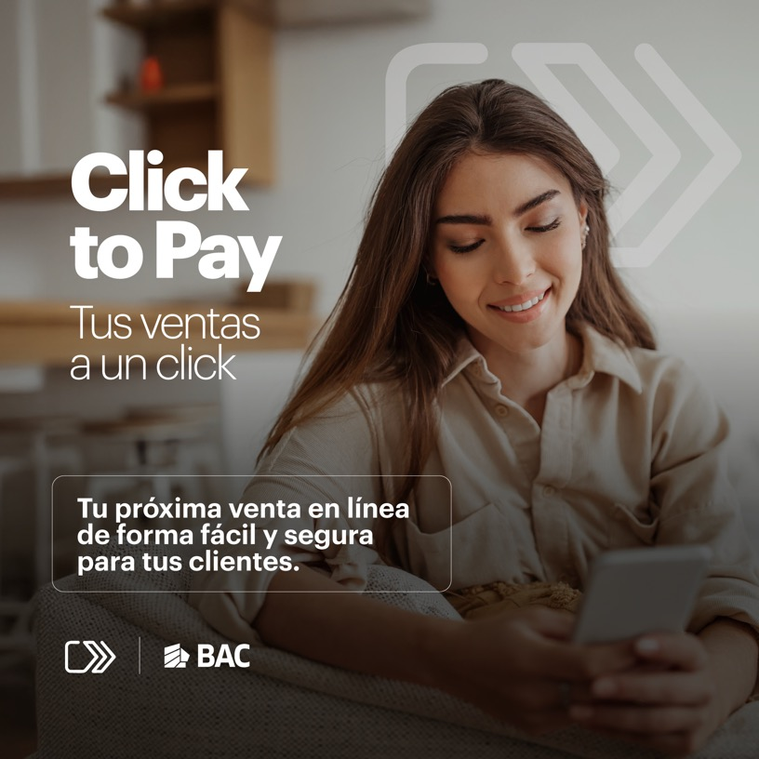
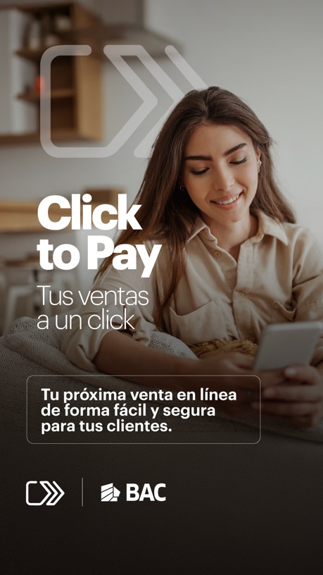
Voseo
Copy:
Tus clientes eligen su tarjeta guardada, confirman con un click y listo. Activá Click to Pay de BAC y hacé que cada compra sea más simple.
Impulsá tus ventas con Click to Pay

Slide 9
Tuteo
Copy:
Tus clientes eligen su tarjeta guardada, confirman con un click y listo. Activa Click to Pay de BAC y haz que cada compra sea más simple.
Impulsa tus ventas con Click to Pay.

Slide 10
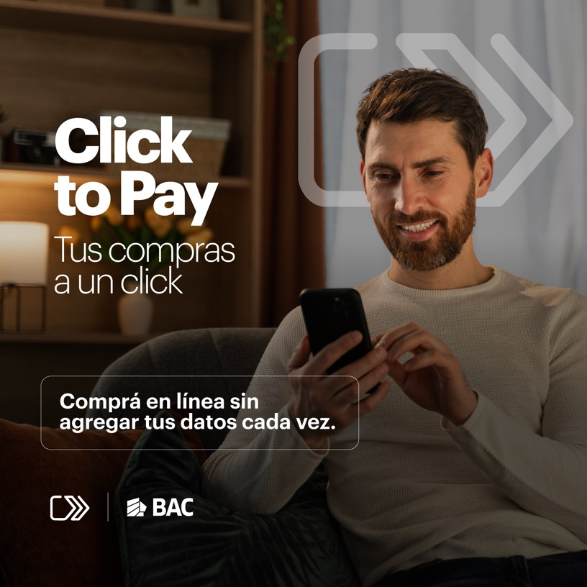
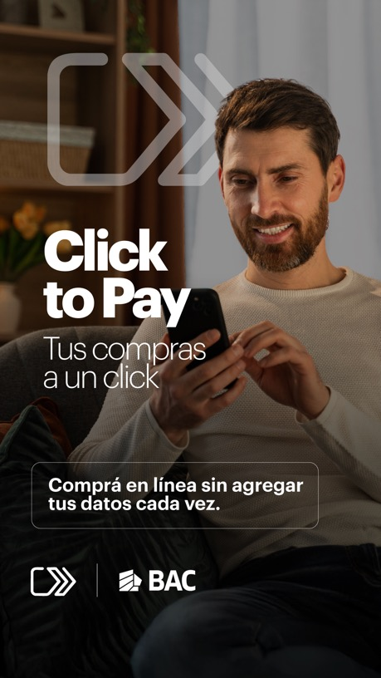
Voseo
Copy:
Click to Pay de BAC es la forma más rápida y segura de pagar en línea.
Reconoce tu información, muestra tus tarjetas guardadas y te permite comprar sin volver a digitar tus datos.
Buscá la opción en tus comercios favoritos y probalo hoy mismo.

Slide 11


Tuteo
Copy:
Click to Pay de BAC es la forma más rápida y segura de pagar en línea.
Reconoce tu información, muestra tus tarjetas guardadas y te permite comprar sin volver a digitar tus datos.
Busca la opción en tus comercios favoritos y pruébalo hoy mismo.

Slide 12
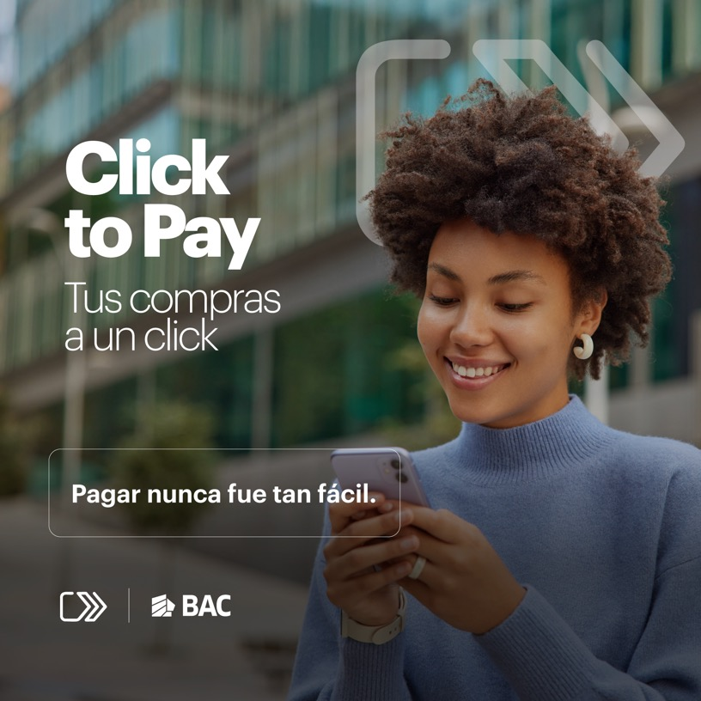
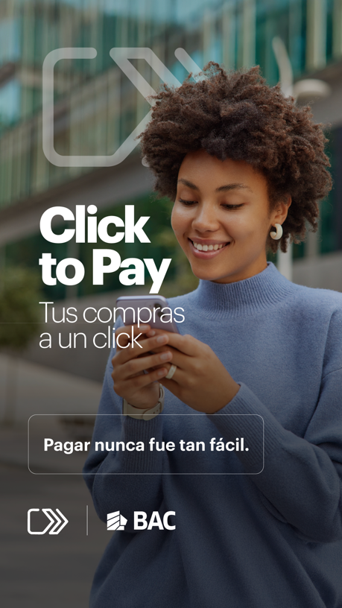
Voceo
Copy:
Así de simple es pagar con Click to Pay de BAC:
1️⃣ En el checkout, seleccioná Click to Pay.
2️⃣ Ingresá tu correo o teléfono y verificá tu identidad.
3️⃣ Elegí tu tarjeta y confirmá.
¡Y listo! Tu compra en un click, siempre segura
Olvidate de escribir tus datos una y otra vez.

Slide 13
Tuteo
Copy:
Así de simple es pagar con Click to Pay de BAC:
1️⃣ En el checkout, selecciona Click to Pay.
2️⃣ Ingresa tu correo o teléfono y verifica tu identidad.
3️⃣ Elige tu tarjeta y confirma.
¡Y listo! Tu compra en un click, siempre segura
Olvídate de escribir tus datos una y otra vez.

Slide 14
Carruseles

Slide 15
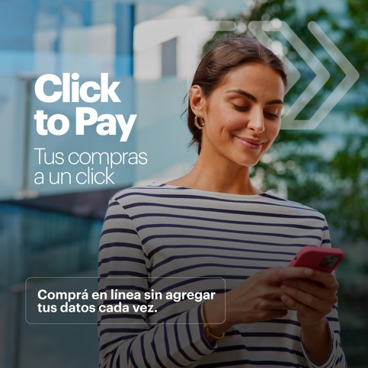
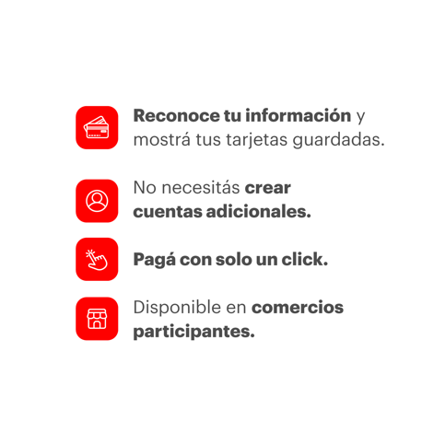

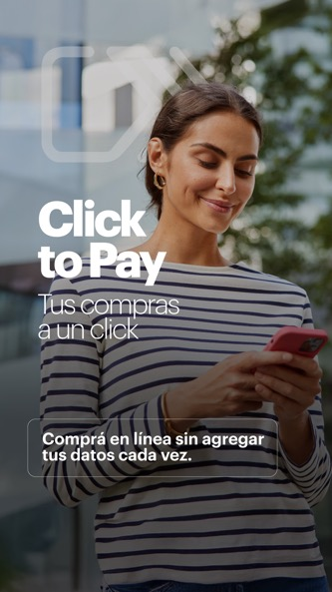
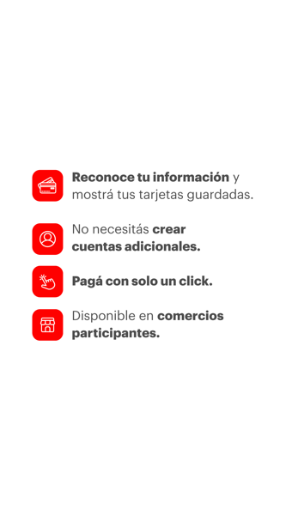

Voseo
Copy:
¿Todavía llenás tus datos cada vez que comprás en línea?
Con Click to Pay de BAC, eso quedó en el pasado.
Pagá más rápido, sin contraseñas ni formularios, y con la seguridad que solo BAC te ofrece.
¡Activalo hoy y disfrutá la forma más fácil de comprar!

Slide 16






Tuteo
Copy:
¿Todavía llenas tus datos cada vez que compras en línea?
Con Click to Pay de BAC, eso quedó en el pasado.
Paga más rápido, sin contraseñas ni formularios, y con la seguridad que solo BAC te ofrece.
¡Actívalo hoy y disfruta la forma más fácil de comprar!

Slide 17
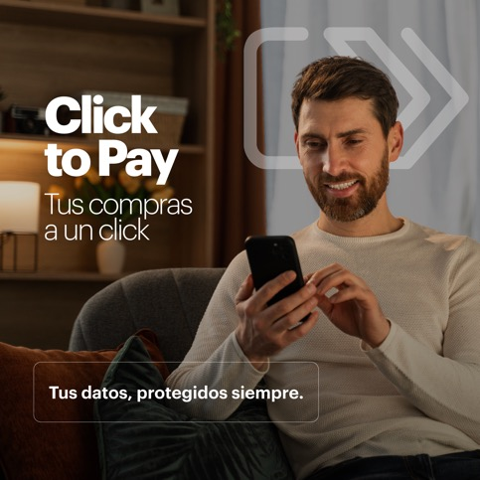
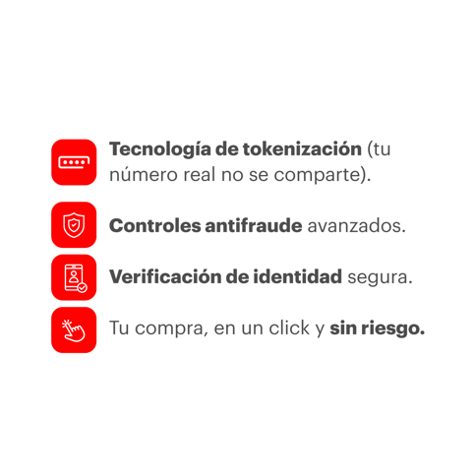
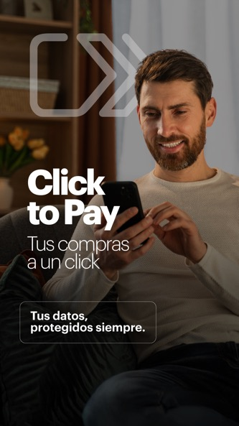
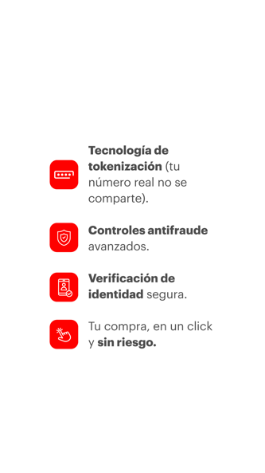
Neutral
Copy:
La seguridad en línea no es opcional 🔒 Con Click to Pay de BAC, tus datos reales nunca se comparten con el comercio. Paga con la confianza que solo BAC puede darte.

Slide 18
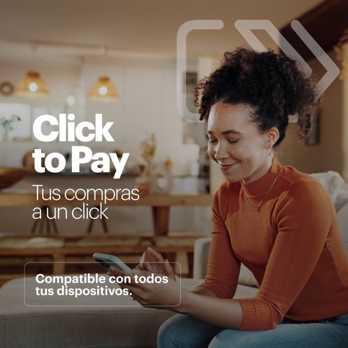
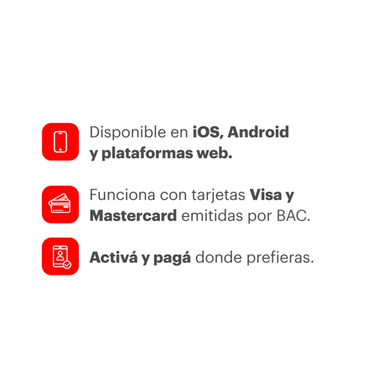
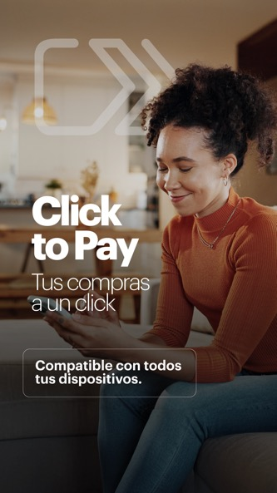
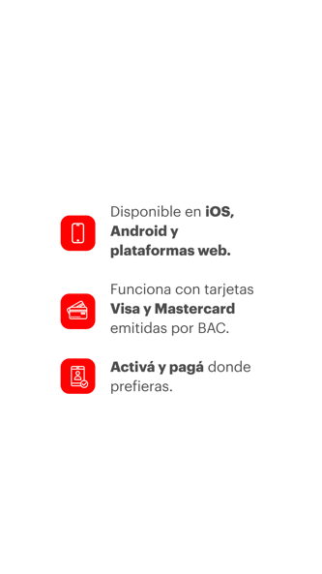
Voseo
Copy:
No importa si usás iPhone, Android o tu compu 💻📱
Click to Pay de BAC funciona donde vos estés, cuando quieras comprar.

Slide 19
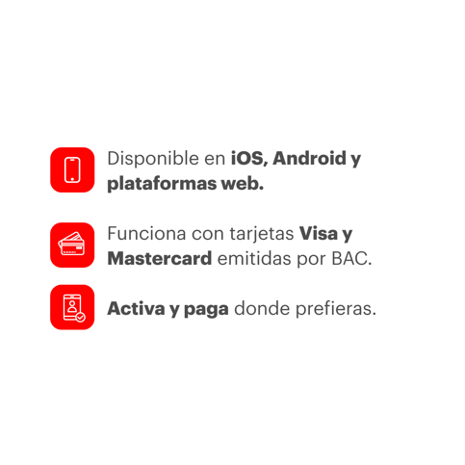

Tuteo
Copy:
No importa si usas iPhone, Android o tu compu 💻📱
Click to Pay de BAC funciona donde tu estés, cuando quieras comprar.

Slide 20
WhatsApp

Slide 21
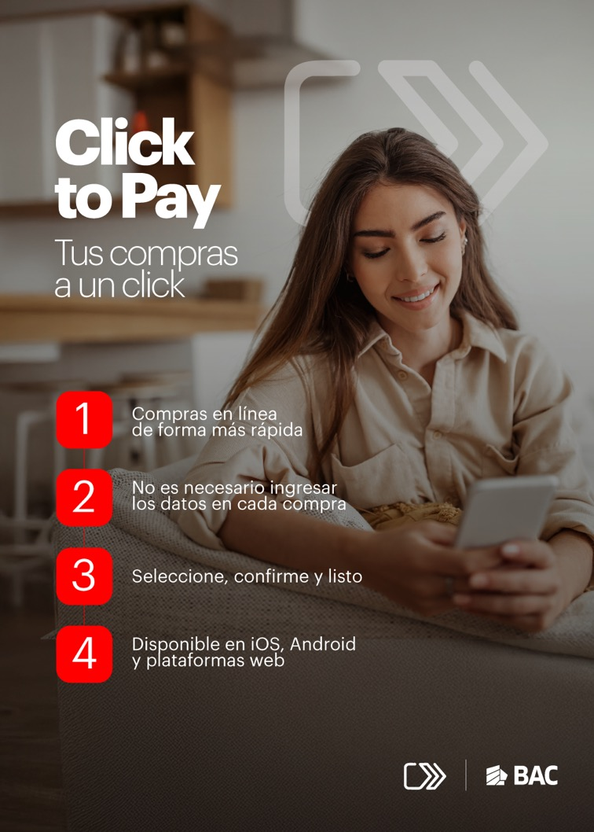
Neutral
Expectativa
Copy:
Con Click to Pay de BAC puede pagar en segundos sin volver a llenar formularios.
Su información se guarda de forma segura para hacer cada compra más fácil, rápida y confiable.

Slide 22
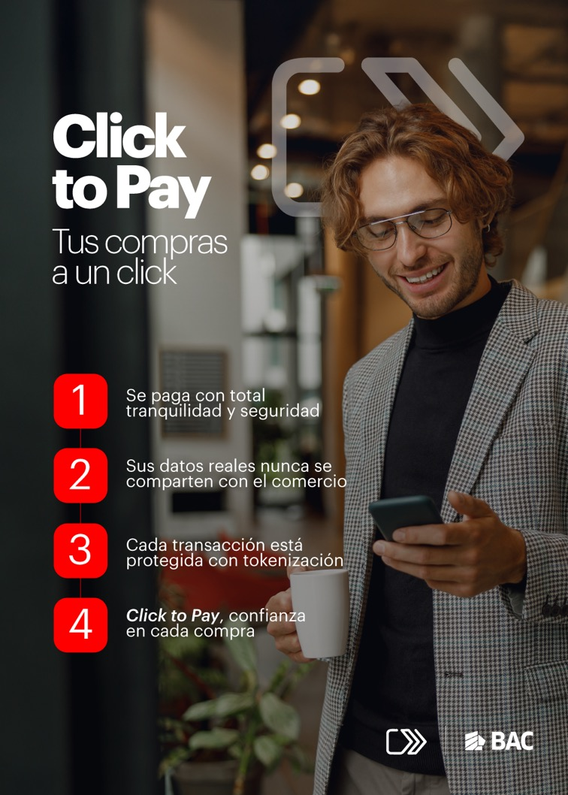
Neutral
Expectativa
Copy:
Con Click to Pay, sus compras están protegidas con tecnología de control antifraude.
Pague con la confianza y seguridad que solo BAC ofrece.

Slide 23
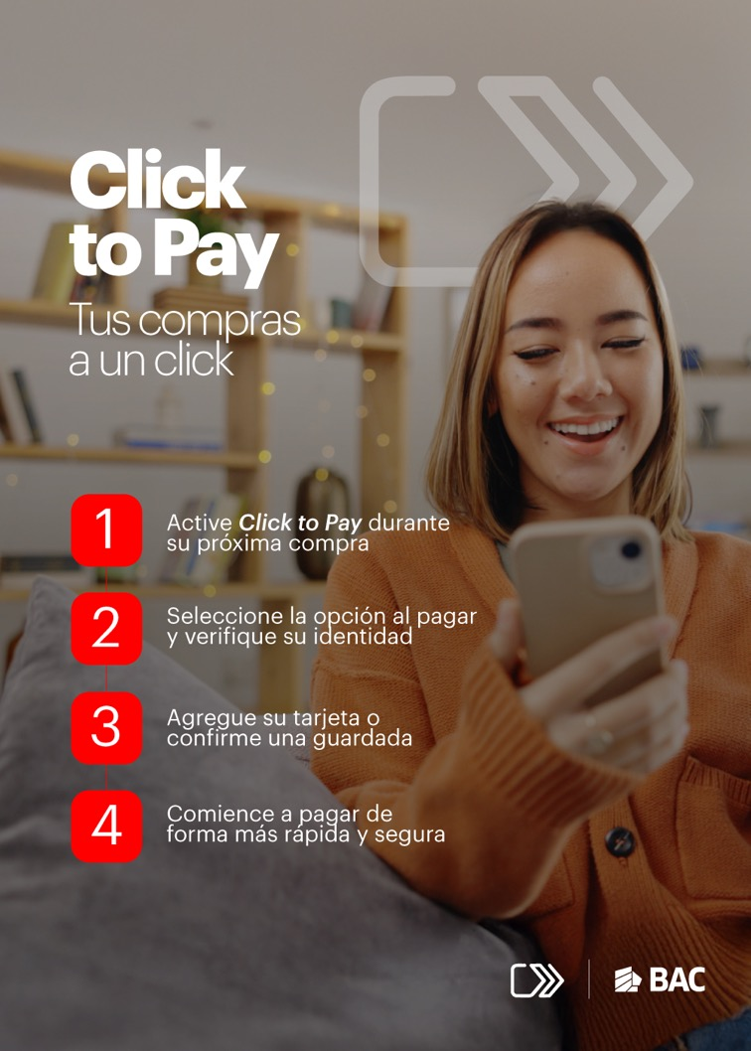
Neutral
Copy:
Enrolarse es muy sencillo. Durante su próxima compra en línea, seleccione Click to Pay, verifique su identidad y agregue su tarjeta.
Así de fácil podrá comenzar a pagar con mayor agilidad y seguridad.

Slide 24
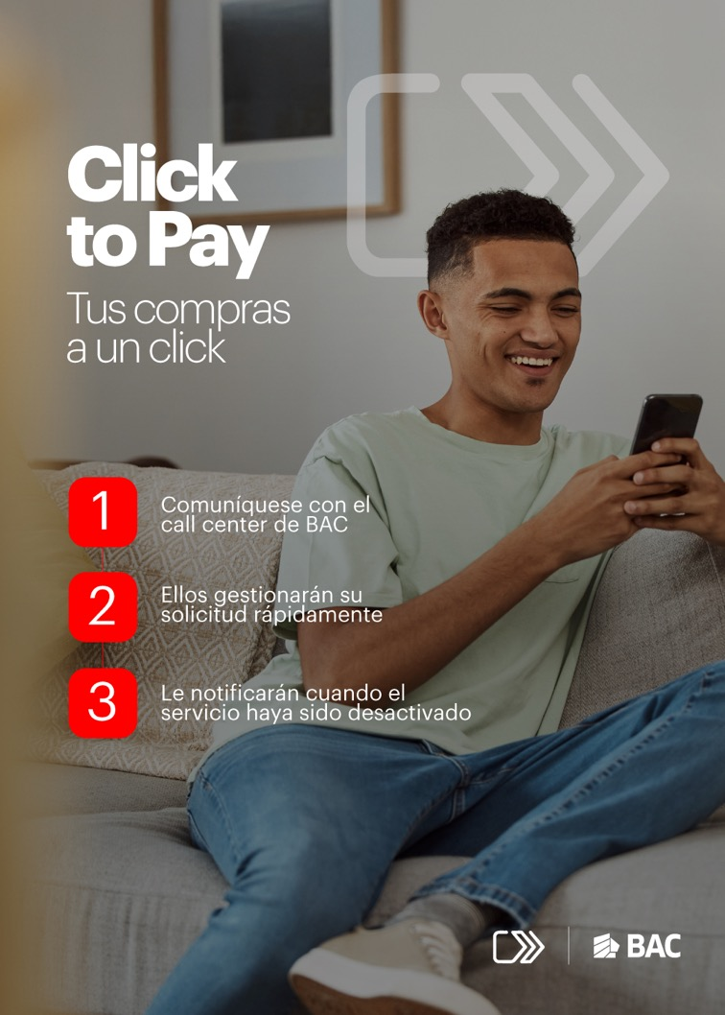
Neutral
Copy:
¿Querés desactivar Click to Pay de BAC?
Comunicate con "NUESTRO" call center
Ellos gestionarán tu solicitud y te confirmarán cuando el servicio haya sido dado de baja.

Slide 25
HTML

Slide 26
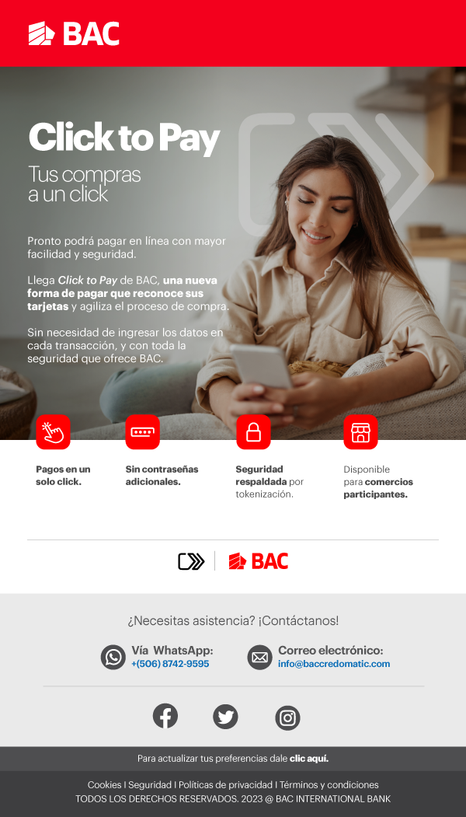
Neutral
Expectativa

Slide 27
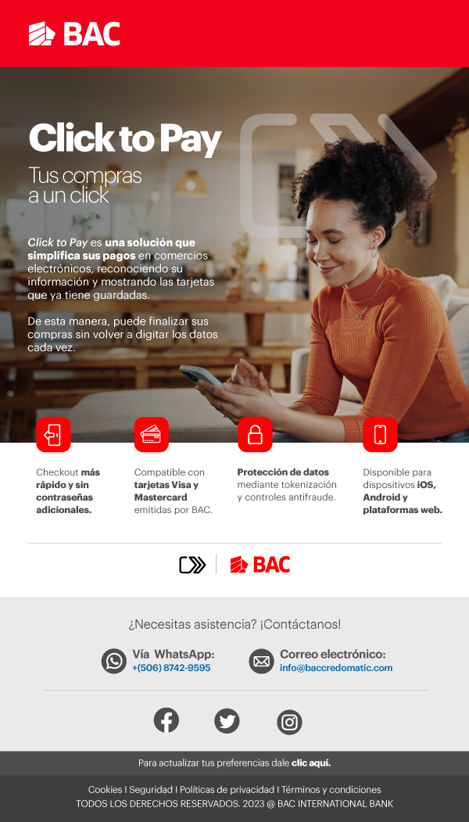
Neutral

Slide 28
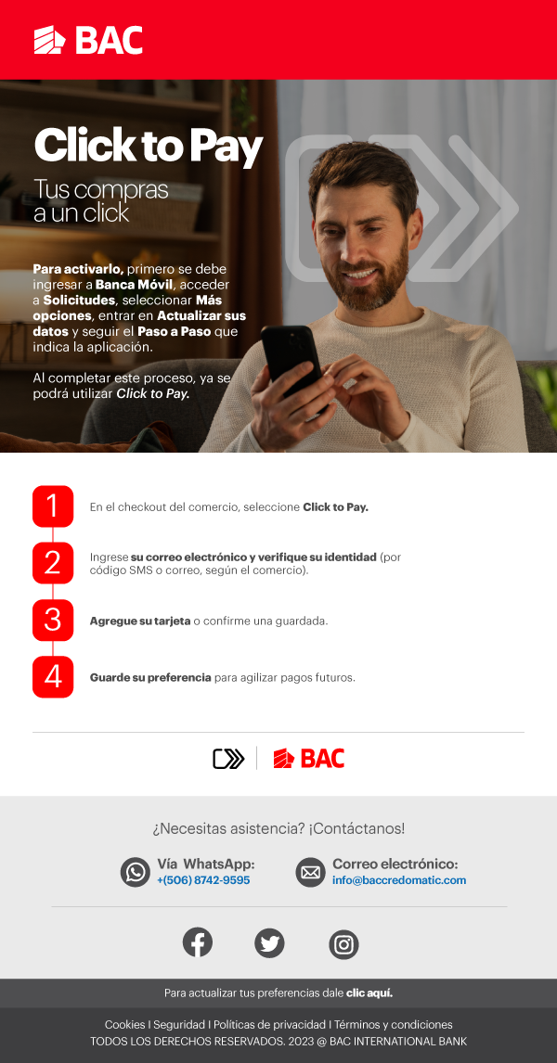
Neutral

Slide 29
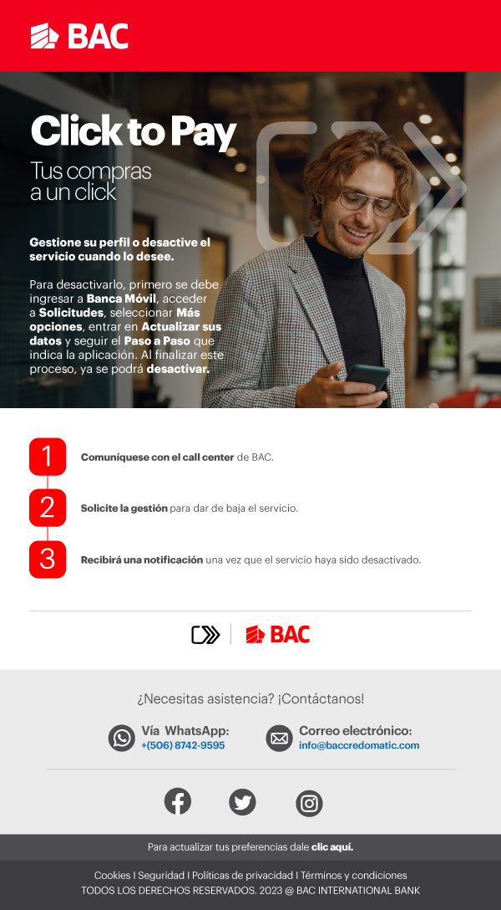
Neutral

Slide 30
Infográfico

Slide 31
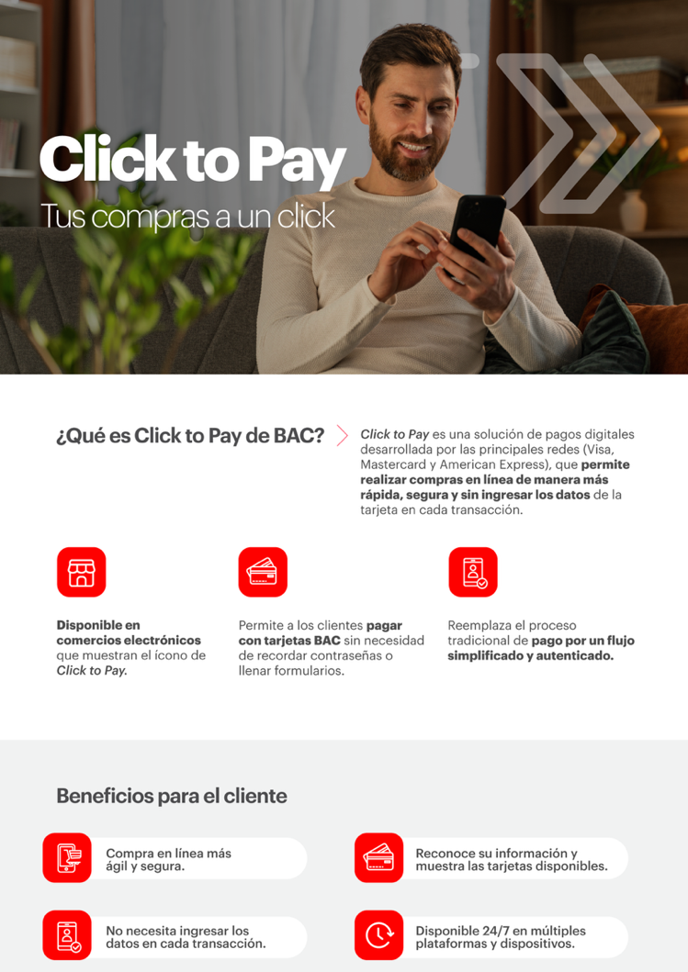
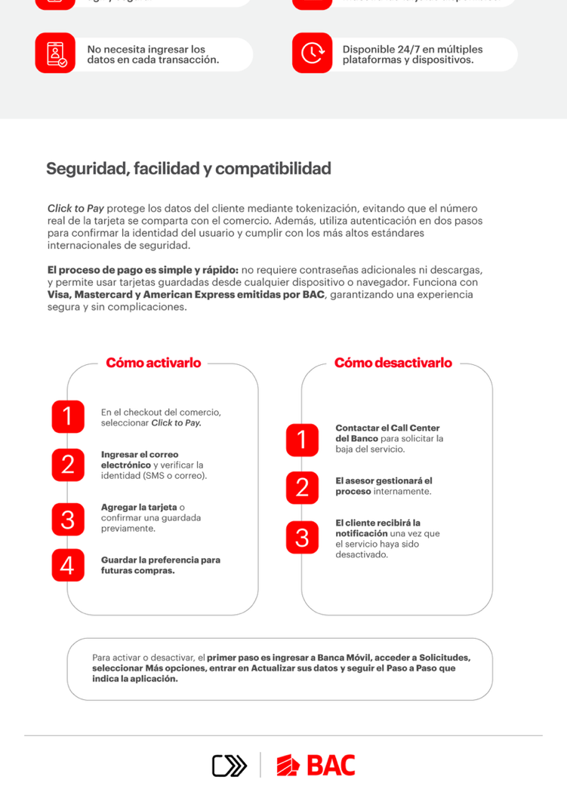

Slide 32
SMS

Slide 33
SMS 1
SMS 3
Descubra una nueva forma de pagar en línea: rápida, segura y sin complicaciones. Muy pronto con Click to Pay de BAC.
Con Click to Pay de BAC, las compras en línea son más ágiles y protegidas gracias a la tokenización y autenticación segura.
SMS 2
SMS 4
Click to Pay de BAC le permite pagar en línea con las tarjetas de forma más rápida y segura, sin ingresar los datos en cada compra.
Click to Pay está disponible para tarjetas VISA y Mastercard BAC. Pague fácilmente desde cualquier dispositivo y comercio participante.

Slide 34
Push

Slide 35
Push 1
Push 3
Click to Pay de BAC le permite pagar en línea con las tarjetas de forma rápida y segura, sin ingresar los datos en cada compra.
Con Click to Pay, pagar en línea es más fácil. Las tarjetas se reconocen automáticamente y el proceso es inmediato.
Push 2
Push 4
Click to Pay protege su información con tokenización y verificación segura.
Disponible para tarjetas VISA y Mastercard BAC. Click to Pay desde cualquier dispositivo y comercio participante.

Slide 36
Pop Up

Slide 37
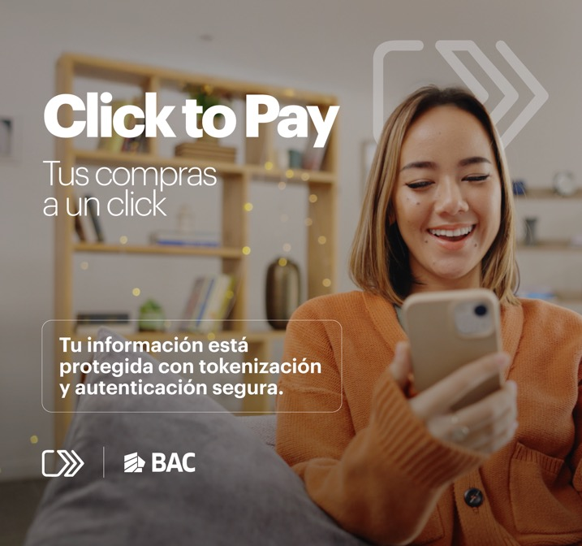
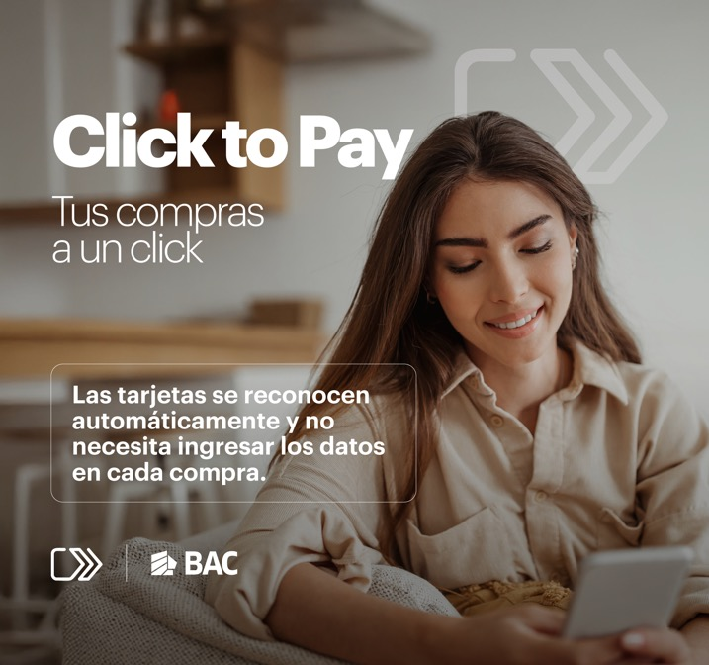
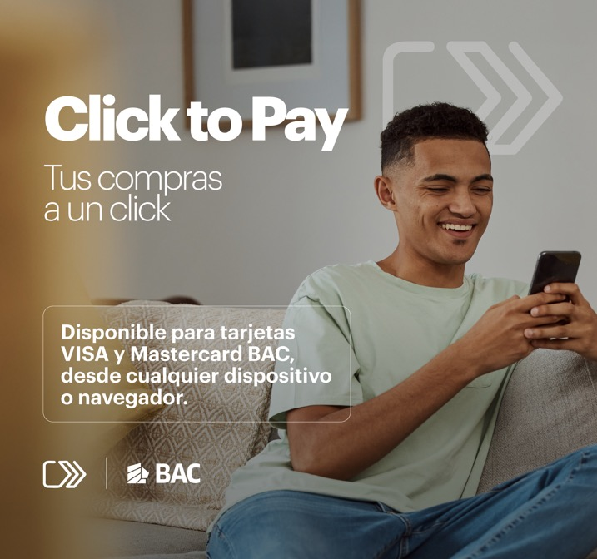

Slide 38
Banner Web

Slide 39


Slide 40


